Slide 1
les adjectifs
Rana Ghobrial

Slide 2
Étonnante :Merveilleux ou surprenant

Slide 3
Ennuyeuse : Pas intéressant

Slide 4
Cool : très bien ; excellent

Slide 5
paresseux : ne veut pas travailler ou consommer de l'énergie

Slide 6
en colère : ressentir ou manifester une forte agacement,

Slide 7
rapide : se déplaçant à grande vitesse.

Slide 8
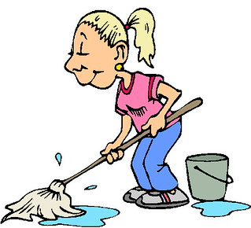
propre : exempt de saleté

Slide 9
courageux : prêt à affronter et à endurer le danger

Slide 10
calme : ne pas montrer ou ressentir de la nervosité

Slide 11
charmant : très beau ou attrayant.

Slide 12
maladroit : maladroit dans les mouvements ou dans la manipulation des choses

Slide 13
grand : taille supérieure à la moyenne

Slide 14
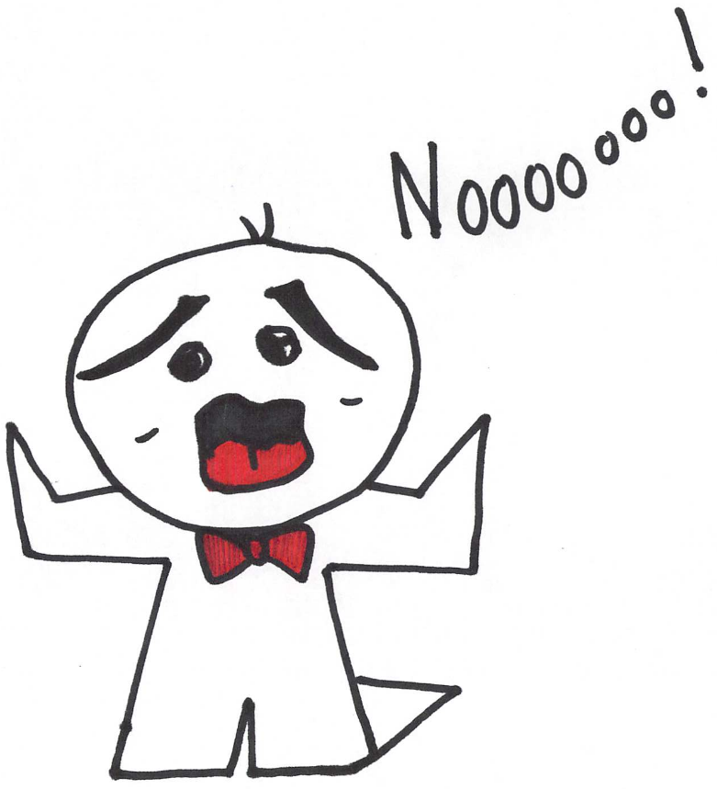
Décevant:Pas aussi bien que prévu.

Slide 15
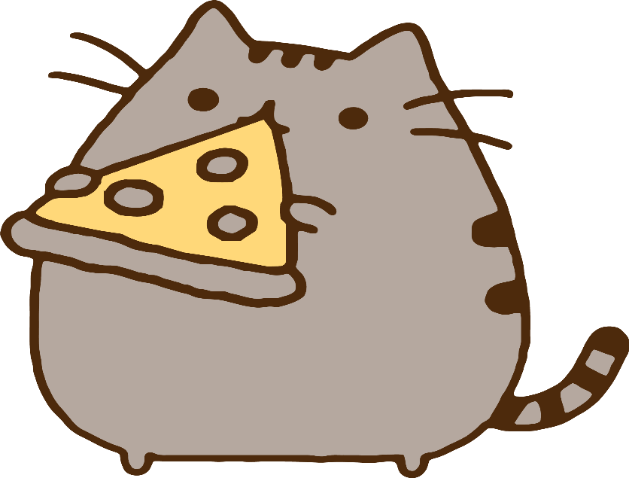
petit : d'une taille inférieure à la normale

Slide 16
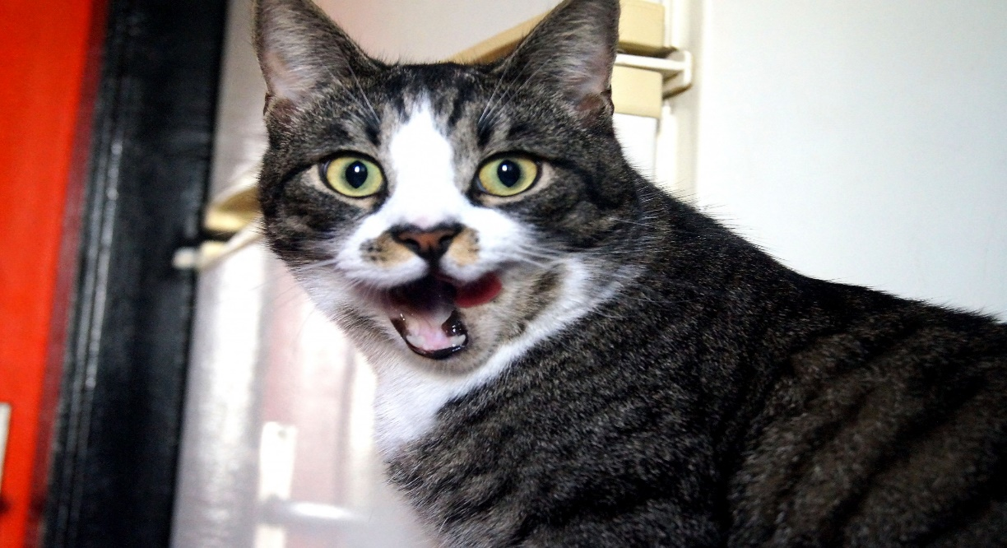
fou : se manifeste par un comportement sauvage ou agressif

Slide 17
Fascinant:très intéressant

Slide 18
graisse : personne ayant un excès de chair important

Slide 19
Horrible:Terrible

Slide 20
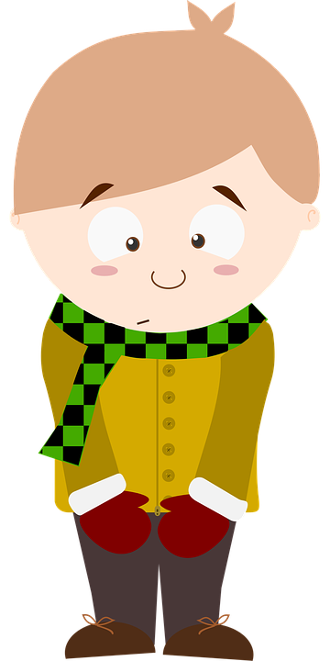
Timide:nerveux

Slide 21
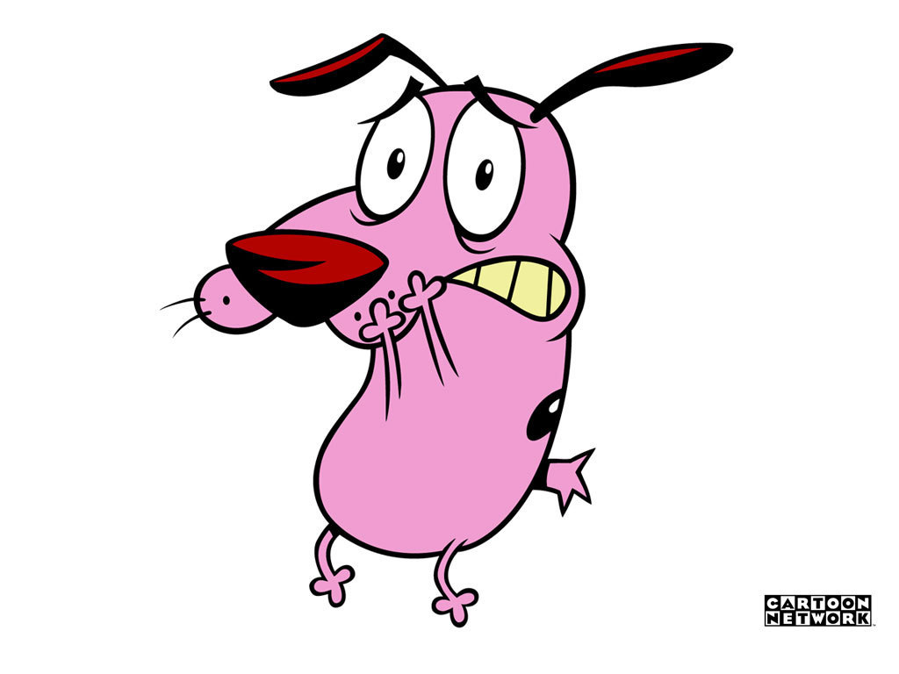
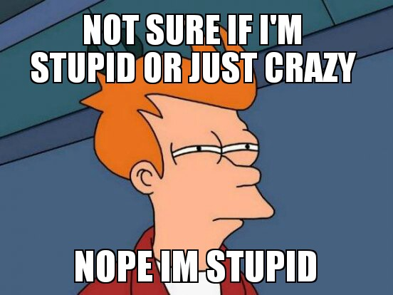
stupide : avoir ou montrer un grand manque d'intelligence

Slide 22
laid : désagréable ou repoussant, surtout en apparence.

Slide 23
Triste :ressentir ou manifester de la peine ; malheureux.

Slide 24
heureux : ressentir ou montrer du plaisir ou du contentement

Slide 25
Mince : de petite taille

Slide 26
La fin

